Slide 1

Tìm hiểu về mảng trong Java
Thực hiện
Trương Ngọc Tinh Anh
Nguyễn Trọng Thuận

Slide 2
Nội dung chính
I
Tổng quan về mảng
II
Mảng một chiều
(One-Dimensional)
III
Mảng hai chiều
(Two-Dimensional)

Slide 3
I. Tổng quan về mảng
1
Ưu điểm của mảng
Tối ưu hóa code: chúng ta có thể lưu trữ dữ liệu và sắp xếp dữ liệu một cách dễ dàng.
Truy cập ngẫu nhiên: chúng ta có thể truy xuất nhanh chóng dữ liệu nằm ở bất kì vị trí nào trong mảng.
2
Nhược điểm của mảng
Kích thước mạng bị giới hạn: khi ta khai báo mảng thì sau đó kích thước của mảng là cố định, không thể thay đổi được.

Slide 4
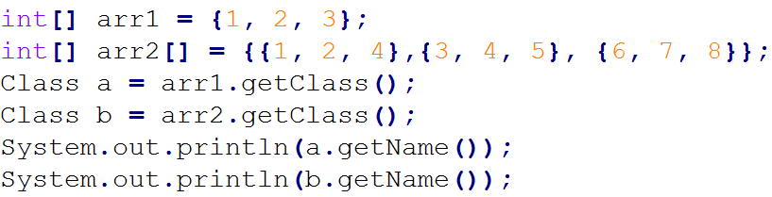

I. Tổng quan về mảng
3
Tên lớp của mảng trong Java
Trong Java, mảng là một đối tượng. Với đối tượng Array, một lớp ủy nhiệm được tạo có tên có thể thu được bởi phương thức getClass(), getName() trên đối tượng đó.
Ví dụ xem tên lớp của mảng một chiều và hai chiều:

Slide 5
II. Mảng một chiều
1
Trộn hai mảng
2
Sao chép mảng
3
Kiểu dữ liệu của mảng

Slide 6
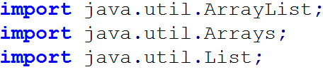
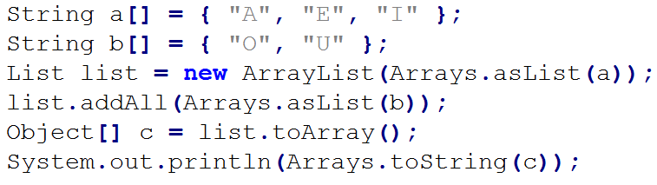

II. Mảng một chiều
1
Trộn hai mảng
Sử dụng thư viện:
Ví dụ :
Kết quả:

Slide 7

II. Mảng một chiều
2
Sao chép mảng
Ngoài sử dụng lớp System có phương thức arraycopy() để sao chép dữ liệu từ mảng này sang mảng khác, ta còn có thể dùng phương thức clone() như sau:

Slide 8
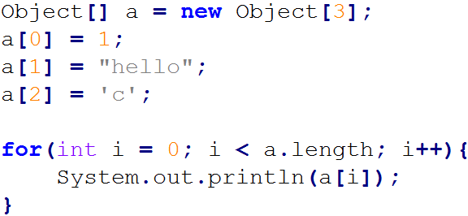

II. Mảng một chiều
3
Kiểu dữ liệu của mảng
Theo định nghĩa thì mảng là một đối tượng chứa có số lượng các giá trị cố định theo một kiểu dữ liệu duy nhất. Vậy có trường hợp ngoại lệ nào không ?
Xét ví dụ:
Kết quả :

Slide 9

II. Mảng một chiều
3
Kiểu dữ liệu của mảng
Nhận xét: Trong ví dụ trên, ta khai báo mảng một chiều a gồm 3 phần tử có kiểu dữ liệu là Object. Ta khởi tạo cho phần tử thứ nhất là kiểu Integer, phần tử thứ hai là kiểu String, còn phần tử thứ ba là kiểu Char.
Vậy Object là gì mà ta có thể vừa khai báo kiểu Integer, String và Char trong mảng a ?

Slide 10
II. Mảng một chiều
3
Kiểu dữ liệu của mảng
Theo mặc định, lớp Object là lớp cha của tất cả các lớp trong Java. Nói cách khác, nó là lớp cao nhất của Java.
Lớp Object có thể tham chiếu bất cứ đối tượng nào có kiểu mà ta không biết. Chú ý rằng biến tham chiếu của lớp cha có thể tham chiếu tới đối tượng lớp con, và được gọi là Upcasting.
Lớp Object cung cấp một số hành vi chung cho tất cả các đối tượng, chẳng hạn như đối tượng có thể được so sánh, mô phỏng (clone), thông báo (notify).

Slide 11
III. Mảng hai chiều
1
Khai báo và khởi tạo
2
3

Slide 12

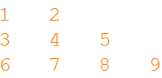
III. Mảng hai chiều
1
Khai báo và khởi tạo
Ngoài cách khai báo thường dùng, ta có thể khai báo một mảng hai chiều theo cách như sau:
Ví dụ vừa khai báo vừa khởi tạo mảng
Kết quả mảng vừa khởi tạo:

Slide 13

III. Mảng hai chiều
1
Khai báo và khởi tạo
Nhận xét:
Ở ví dụ trên ta khai báo và khởi tạo mảng hai chiều với 3 dòng và 4 cột.
Chú ý phần tử ở dòng thứ nhất thuộc cột thứ 3 và thứ 4 để rỗng không khởi tạo giá trị. Tương tự ở dòng thứ 2 cột thứ 4 cũng không khởi tạo giá trị. Khi đó mảng a vẫn được khởi tạo nhưng khi ta truy xuất tới các phần tử này sẽ bị báo lỗi.
Ví dụ khi ta truy xuất tới phần tử a[0][3]:

Slide 14
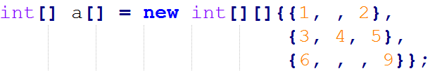
III. Mảng hai chiều
1
Khai báo và khởi tạo
Nhận xét:
Lưu ý: ta chỉ có thể không khởi tạo giá trị cho các cột cuối của từng dòng, chứ không thể để rỗng giá trị của cột thứ nhất (cột 0) và các cột ở giữa. Ví dụ:

Slide 15
Tài liệu tham khảo
1
Object
https://docs.oracle.com/javase/7/docs/api/java/lang/Object.html
2
ArrayList:
https://docs.oracle.com/javase/8/docs/api/java/util/ArrayList.html

Slide 16

Notes:
You can safely remove this slide. This slide design was provided by SlideModel.com – You can download more templates, shapes and elements for PowerPoint from http://slidemodel.com/

